Slide 1
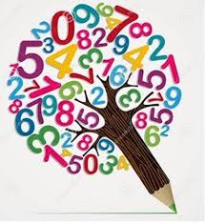
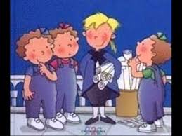
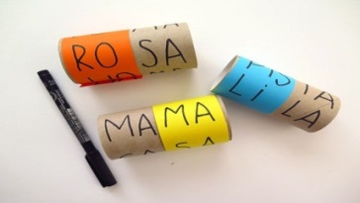
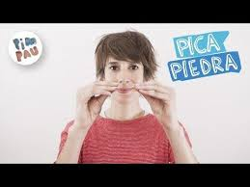
PROPOSTES DE LA PRIMERA SETMANA DE MAIG
MATEMÀTIQUES
Retalla-Modela-lògica-numeració
APRENDRE A CONVIURE I HABITAR EL MÓN
DONEM UNA SEGONA VIDA ALS RESIDUS I CREEM LES NOSTRES PRÒPIES JOGUINES?
17 DE MAIG Dia Mundial del Reciclatge
RECOMANACIONS MUSICALS
Vídeo: Les 3 Bessones i Mozart
Melodies molt interessants:
Petita serenata nocturna
Rondo alla turca
Requiem in D minor
PSICOMOTRICITAT
US ANIMEU A FER PERCUSSIÓ CORPORAL? El grup musical PIM PAU us ho ensenya!
Racó de la calma
Ja tens el teu raconet de la calma a casa? Aquí us donem uns quants consells per poder-lo crear!
LECTOESCRIPTURA
ACTIVITAT DE RETORN
MANERES DIVERTIDES DE FORMAR PARAULES

